Slide 1
ChemAI: Predict the Cure
Предсказание IC50, CC50 и SI по молекулярным дескрипторам
Kaggle RMSE: 301.11499
Финальная версия: простой и воспроизводимый RandomForest-пайплайн с отдельной моделью под каждый таргет.
Hackathon project
ML для ускорения раннего drug discovery
1

Slide 2
Постановка задачи
Нужно предсказать три биологических показателя для новых молекул
IC50
эффективность против вируса
CC50
цитотоксичность
SI
селективность
Даны табличные молекулярные дескрипторы химических соединений.
Нужно получить предсказания для test.csv и сформировать submission.csv.
Основная метрика соревнования — RMSE, поэтому крупные ошибки особенно сильно ухудшают результат.
2

Slide 3
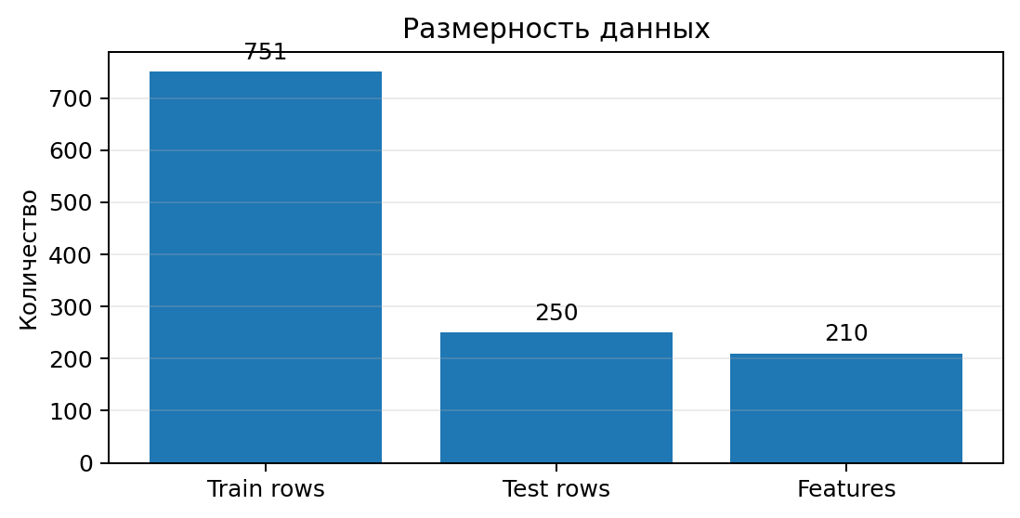
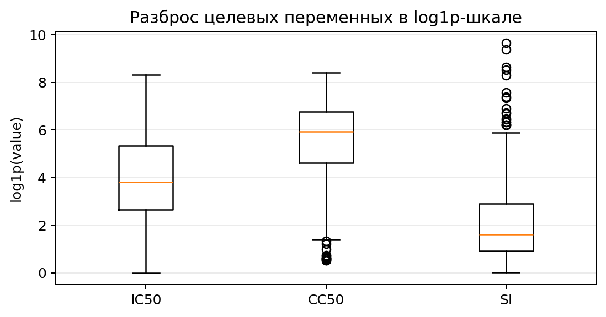
Данные и первичный EDA
Размерность данных и общий профиль целевых переменных
Обучение: 751 молекула; тест: 250 молекул; признаков после удаления index и targets: 210.
Таргеты положительные и имеют выраженную асимметрию, особенно SI.
Для устойчивого обучения применяются преобразования целевых переменных.
3

Slide 4
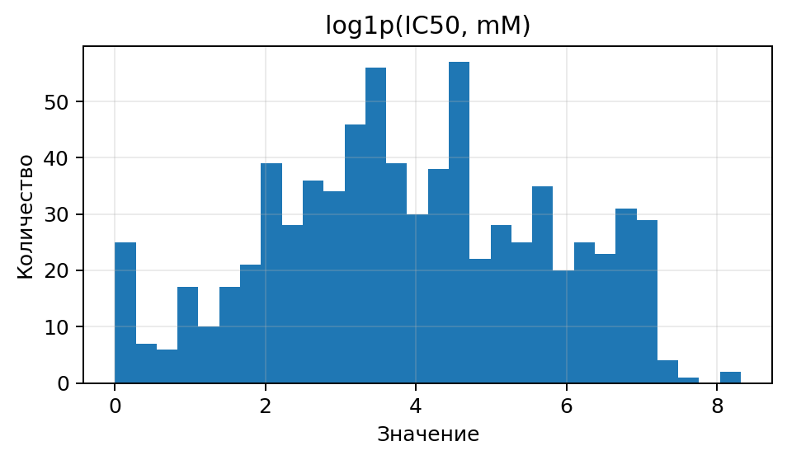
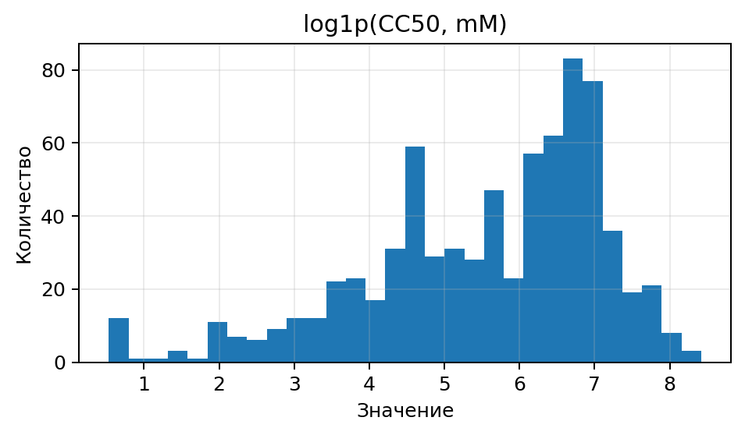
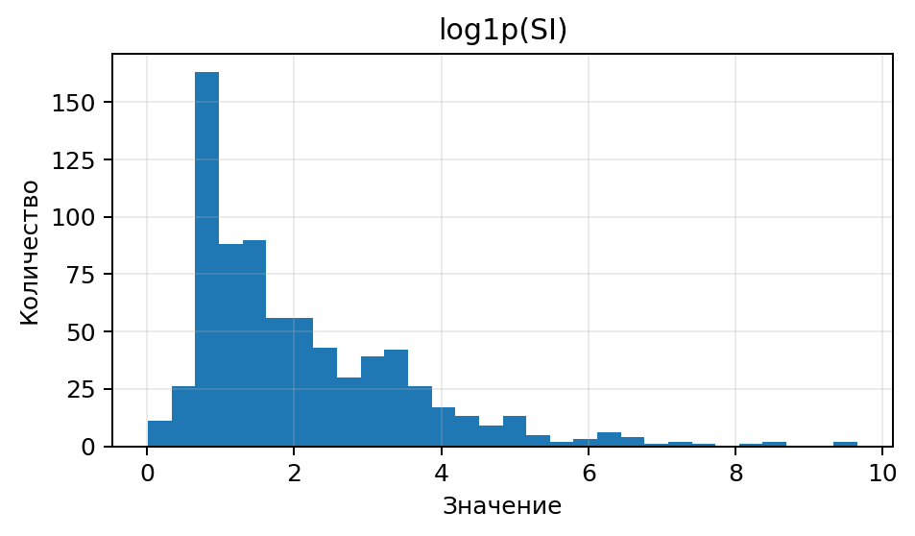
Распределения таргетов
Логарифмическая шкала показывает асимметрию и выбросы
IC50 и SI дополнительно преобразуются через PowerTransformer.
Для CC50 выбран RobustScaler, так как этот таргет содержит крупные значения.
Для SI удаляется по 1% крайних значений при обучении, чтобы снизить влияние выбросов.
4

Slide 5
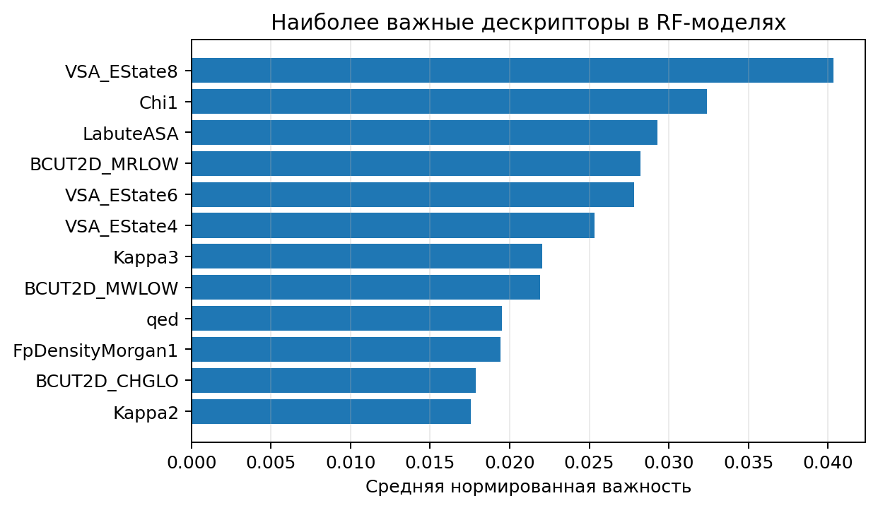
Предобработка и признаки
Оставлена простая схема, которую легко воспроизвести
Удаляется только служебный столбец index.
Все молекулярные дескрипторы используются как признаки.
Пропуски заполняются медианой по train.
Один и тот же imputer применяется к train и test.
Случайность фиксируется через RANDOM_STATE = 42.
Важность признаков рассчитана по финальным RandomForest-моделям.
5

Slide 6
Модельная схема
Отдельная модель под каждый таргет вместо одного общего предсказателя
IC50
CC50
SI
PowerTransformer
RandomForestRegressor
n_estimators=300
min_samples_leaf=3
RobustScaler
RandomForestRegressor
n_estimators=300
min_samples_leaf=3
Фильтрация 1–99%
PowerTransformer
RandomForestRegressor
max_depth=10
Выбор RandomForest связан с устойчивостью на небольших табличных данных и отсутствием необходимости сложного масштабирования признаков.
Целевые переменные обрабатываются по-разному, так как имеют разные распределения и разные масштабы.
6

